Slide 1

Retele de calculatoare
Protocoale la nivel transport
Nivelul transport
Preliminarii
Porturi
Protocoale
TCP (Transmission Control Protocol)
UDP (User Datagram Protocol)
TCP versus UDP

Slide 2
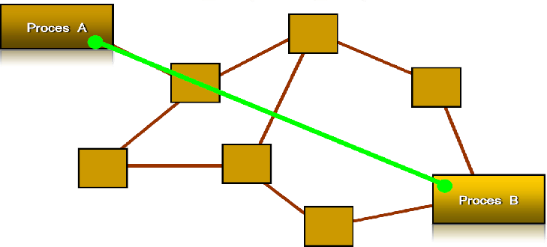
Protocoale la nivel transport
End to End

Slide 3
Nivelul transport
Transmite date de la mașina sursă la mașina destinație – comunicare end to end-capăt la capăt
Asigură transportul datelor de la aplicație la aplicație
Asigură fluxuri de octeți în mod fiabil (reliable), in cazul unui protocol orientat conexiune
Oferă servicii mult mai fiabile decît nivelul retea (IP)
pachetele pierdute/incorecte la nivelul retea pot fi
detectate/corectate la nivelul transport
Comunicații orientate flux de date (stream‐uri) sau datagrame
Conectare prin circuite virtuale
Transfer de date via zone tampon (buffers)

Slide 4
Nivelul transport
Calitatea serviciilor la nivel transport e dată de:
Rata erorilor;
Rata de transfer;
Intârzierea la stabilirea sau inchiderea conexiunii
Protecția, prioritatea, reziliența conexiunii
Unitatea de date pentru transport este TPDU (Transport Protocol Data Unit) cu identificatorul: adresa IP:port ( adică se identifică hostul şi
procesul-aplicaţia din host-socket-soclu)

Slide 5
Nivelul transport
Nivelul transport:
–primitive
LISTEN – se blocheaza pînă un proces încearcă
să se conecteze( porturile sunt deschise, de ex: portul 80)
CONNECT – încearcă să stabilească o conexiune
SEND – transmite date
RECEIVE –se blocheaza pînă primește date
DISCONNECT –eliberează conexiunea
–probleme
duplicarea pachetelor, stabilirea/eliberarea conexiunii, controlul fluxului

Slide 6
Porturi
Corespunzătoare adreselor IP la nivelul reţea
Se asociază unei aplicații/serviciu și nu unei gazde
Un proces poate oferi mai multe servicii (poate utiliza mai multe porturi)
Un serviciu poate corespunde la mai multe
procese

Slide 7
Porturi
0 – 65535
0 – 1023 rezervate, 0 – 512 servicii de sistem RFC 1700 Internet Assigned Number Authority
(IANA)
Serviciile‐sistem au porturi precizate în fișierul
/etc/services
Exemple:
22 – SSH, 23 – telnet, 25 – SMTP, 80 – HTTP
443-HTTPS, 53-DNS

Slide 8
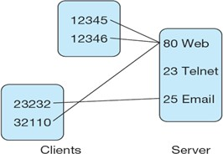
Porturi

Slide 9
Protocoale(UDP)
UDP (User Datagram Protocol)
Servicii neorientate‐conexiune, nesigure
Nu ofera nici o calitate suplimentară a serviciilor
Nu recurge la negocieri sau la confirmări ale primirii datelor
Utilizat la apelul procedurilor la distanță
via RPC (Remote Procedure Call)
- E mai simplu si rapid, fiind folosit mai ales in aplicatiile de timp real(VoIP) si aplicatii unice, adica o singura cerere si un singur raspuns( de exemplu DNS)

Slide 10
Protocoale(TCP)
TCP (Transmission Control Protocol)
Servicii orientate‐conexiune, fiabile
Vizeaza oferirea calitatii maxime a serviciilor
Integreaza mecanisme de stabilire si de eliberare a conexiunii
Controleaza fluxul de date (stream oriented)
Utilizat de majoritatea protocoalelor de Aplicații: TELNET, SMTP, HTTP,…
- E mai incet( necesita stabilre si eliberare de conexiune),
fiind folosit mai ales in aplicatii non real time.

Slide 11
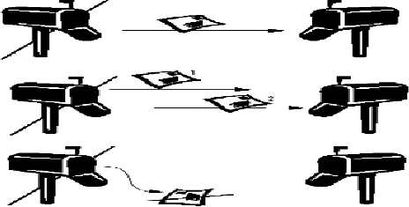
Protocoale(UDP)
UDP – similar postei terestre
Trimiterea unei scrisori
Nu se garanteaza ordinea receptionarii
Mesajul se poate pierde

Slide 12
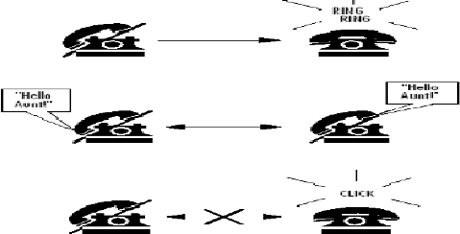
Protocoale(TCP)
TCP – similar telefoniei
Iniţierea convorbirii
Dialogul dintre părţi
Terminarea convorbirii

Slide 13
Protocoale(TCP)
TCP (Transmission Control Protocol)
Utilizeaza conexiuni, ca abstracțiuni fundamentale
Conexiunile se identifică prin perechi de
puncte finale (end points)
Astfel, un număr de port poate fi partajat de conexiuni multiple de pe aceeași mașină

Slide 14
Protocoale(TCP)
TCP (Transmission Control Protocol)
Exemplu: conexiunea dintre (193.231.30.194, 3168) si (193.231.30.197, 25)
Ambele părti (expeditorul și destinatarul) trebuie să participe la realizarea conexiunii
Una din părti oferă o deschidere pasivă – așteaptă aparția unei cereri de conectare a partenerului care realizează o deschidere activă

Slide 15
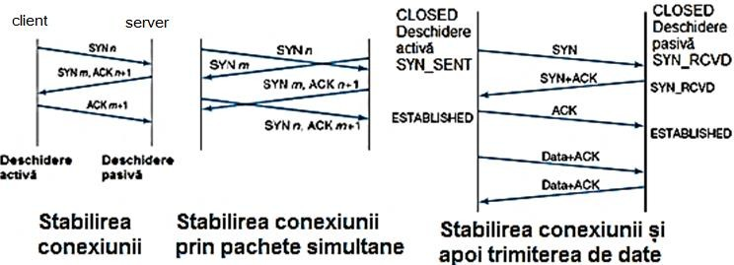
Protocolul(TCP)-modalitati de stabilire a unei conexiuni
Inițiatorul (normal numit client) trimite un segment(pachet la nivel transport) SYN, adică un segment cu indicatorul SYN setat, conținând un număr de ordine inițial (ISN-Initial Sequence Number) “n”. Acesta este un număr întreg generat aleator.
Gazda de primire (server) răspunde cu un alt segment SYN conținând un ISN al său, “m”. De asemenea trimite clientului un segment ACK cu indicatorii SYN și ACK setati si câmpul ACK-ului setat la valoarea n+1. Indicatorul SYN consumă un număr de ordine.
Clientul răspunde cu un ACK cu câmpul setat la m+1 la SYN-ul severului.
În toate cele trei segmente campurile de date sunt goale: aceste segemente sunt folosite in stabilirea conexiunii. Odată ce conexiunea este stabilită putem începe transmiterea datelor.

Slide 16
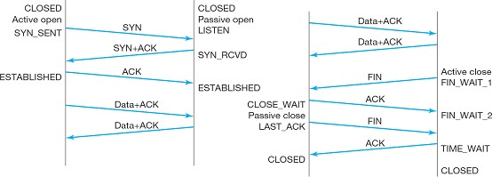
Stabilirea conexiunii, trimiterea datelor si inchiderea conexiunii TCP
Pornirea/deschiderea activă(active open) [CLOSED(trimite SYN)->SYN_SENT (primeşte SYNACK, trimite ACK)->ESTABLISHED
Apoi se trimit (date, raspunsuri(ACK))],
Deschidere si trimitere date Trimitere date si inchidere

Slide 17
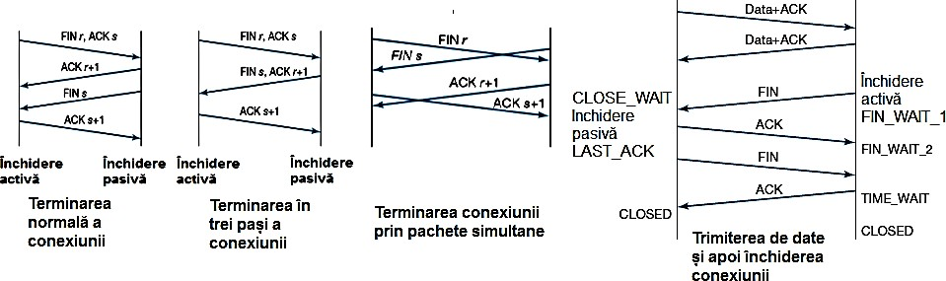
Modalitati de inchidere a unei conexiuniiTCP

Slide 18
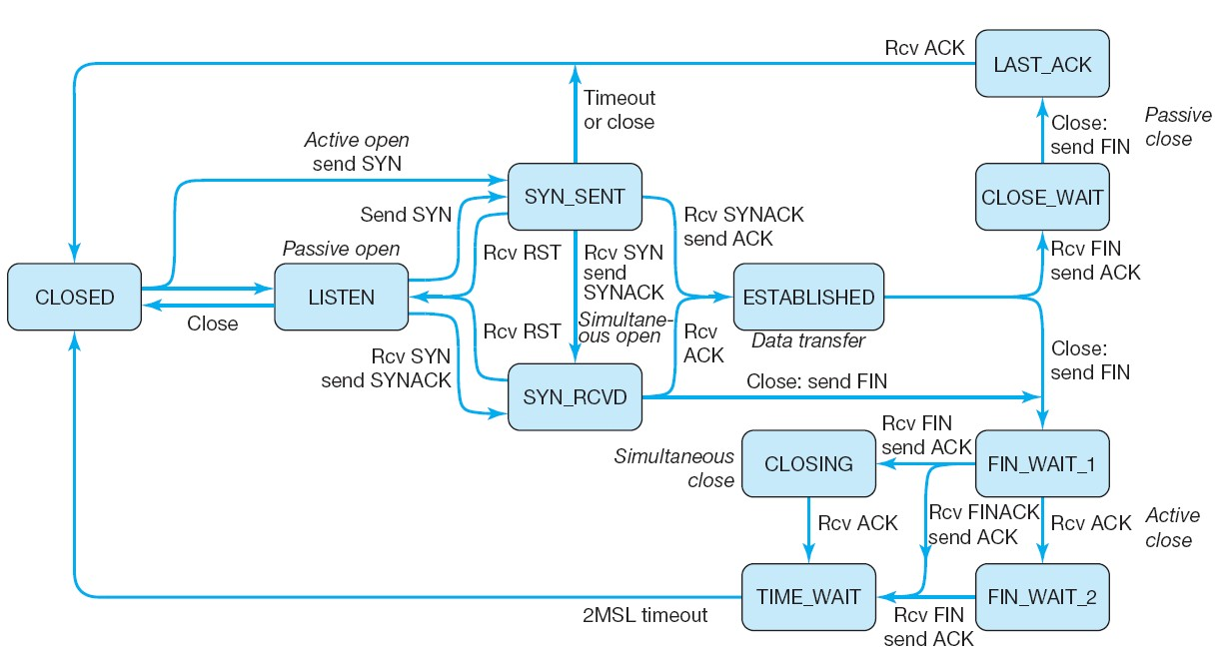

Slide 19

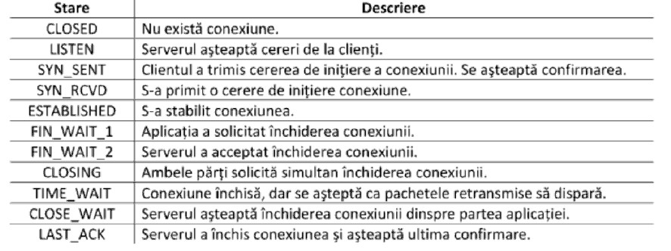
Protocolul TCP
Automatul finit TCP
Modeleaza comportamentul protocolului
Starile sunt utilizate la managementul conexiunii
Pentru a vedea starile conexiunilor se foloseste comanda netstat

Slide 20
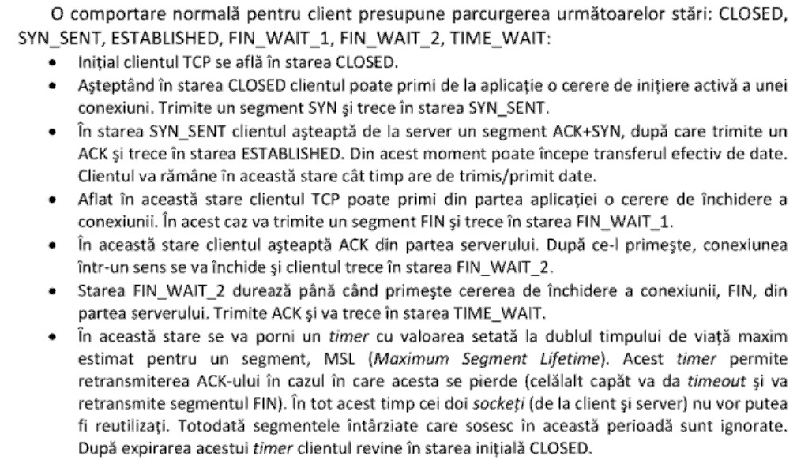

Slide 21
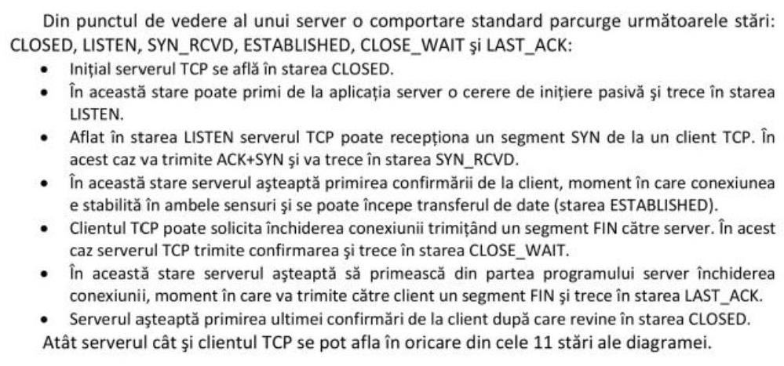

Slide 22
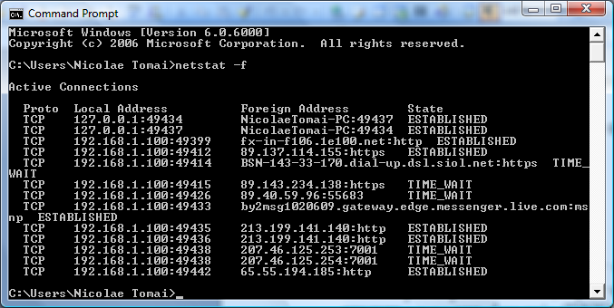
Conexiuni pe Internet
Sub MS Windows se poate da comanda
netstat –f

Slide 23
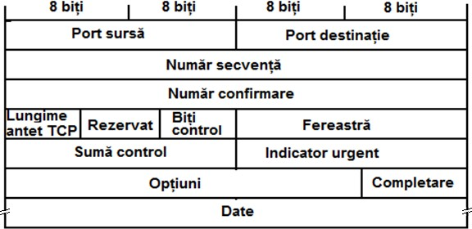
Protocolul TCP-segmentul TCP

Slide 24
Protocolul TCP segmentul TCP
Antetul TCP – biti de control:
URG (URGence) – exista un pointer la un pachet de date urgente
ACK (ACKnowledgement) – exista un numar corect de confirmare (utilizat de receptorul TCP)
PSH (PuSH) – datele vor fi transmise imediat aplicatiei destinatare
RST (ReSeT) – reinitializeaza conexiunea TCP
SYN (SYNchronize) – modulele TCP emitator/receptor vor sincroniza numerele de secventa (folosit la stabilirea conexiunii)
FIN (FINish) – indica inchiderea conexiunii (nu mai sunt trimise
numere de secventa)

Slide 25
Protocolul TCP-segmentul TCP
Numerele de secvenţă şi de răspuns/confirmare (Sequence an Acknowledgement Numbers
Fiecare octet din fluxul de date de la sursă către destinație, este numerotat. Acest număr de ordine fără semn, lung de 32 de biți, porneşte de la o valoare aleatoare la iniţializarea conexiunii și creşte cu unu pentru fiecare octet trimis, astfel că dacă un segment conţine 10 octeţi de date, segmentul următor va avea un număr de ordine mai mare cu 10.
Numărul de ordine din antet este numărul primului octet din datele
segmentului.
Destinaţia recunoaşte octeţii primiţi prin setarea valorilor corespunzătoare ȋn câmpul ACK. Câmpul de recunoaştere este activ doar dacă indicatorul/flagul ACK este poziţionat pe 1(există).
Conexiunea inversă, de la destinație la sursă, are propriul său număr de ordine, întrucât TCP este full_duplex. De asemenea, este de notat faptul că gazda destinatie ar putea să nu primească imediat întregul segment ce a fost trimis, datorită fragmentării IP, caz în care va trebui să reconstruiască segmentul TCP înainte de a trimite ACK.

Slide 26
Segment TCP(continutul-ex. )
-Transmission Control Protocol, Src Port: 1028 (1028), Dst Port: ssh
(22) Seq:2966207870, Ack:2559443804
Source Port: 1028 (1028) Destination port: ssh (22) Sequence number: 2966207870
Next sequence number: 2966207918 Acknowledgement number: 2559443804 Header length: 32 bytes
- Flags: 0x0018 (PSH, ACK)
0... .... = Congestion Window Reduced (CWR):Not set
.0.. .... = ECN-Echo: Not set
..0. .... = Urgent: Not set
...1 .... = Acknowledgement: Set
.... 1... = Push: Set
.... .0.. = Reset: Not set
.... ..0. = Syn: Not set
.... ...0 = Fin: Not set Window size: 16192 Checksum: 0x5f84 (correct)
- Options: (12 bytes) NOP
NOP
Time stamp: tsval 44887687, tsecr 60917100
Data (48 bytes)

Slide 27
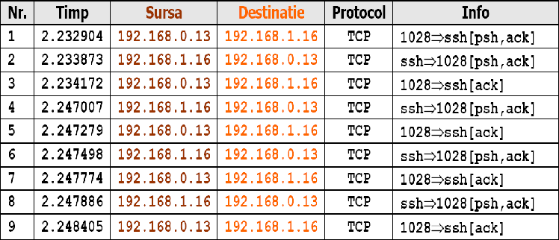
Protocolul (TCP)
Succesiunea pachetelor de date dintre doua masini (vezi starile automatului TCP)

Slide 28
Protocolul (TCP)
Inchiderea conexiunii
Trebuie sa aiba loc cu acordul ambelor parti
Conexiunile TCP fiind full duplex, cind o aplicatie semnaleaza ca nu mai exista date de trimis, TCP va inchide conexiunea doar intr‐o directie:
Se transmit datele, se asteapta confirmarea primirii,
apoi se trimite un segment avind bitul FIN setat

Slide 29
Protocolul (TCP)
Resetarea conexiunii
Inchiderea conexiunii ≡ inchiderea unui fisier
Uneori conditii anormale forteaza aplicatiile sau software‐ul de retea sa distruga conexiunea
Pentru resetarea conexiunii, o parte a comunicarii initiaza terminarea, trimitind un segment cu bitul RST setat
Cealalta parte abandoneaza conexiunea, fara a se mai transmite eventuale date ramase netransmise
Transferul in ambele directii este oprit, buffer‐ele sunt golite

Slide 30
Protocolul (TCP)
Fortarea transmiterii datelor
TCP poate divide fluxul de date in segmente de dimensiuni diferite de pachetele vehiculate de aplicatii
⇒ eficienta transmisiei
Uneori intervine situatia de a transmite datele fara a se mai astepta umplerea buffer‐elor (e.g., aplicatii interactive)
Fortarea transmiterii se realizeaza prin push: se seteaza bitul PSH si se forteaza transmiterea segmentelor, indiferent de starea de umplere a
buffer‐elor

Slide 31
Protocolul TCP-segmentul TCP
Campul fereastra
Acest câmp este numit şi dimensiunea ferestrei de avertizare, fiind
utilizat în controlul fluxului.
Destinaţia are o memorie buffer limitată, care poate stoca segmentele proaspăt sosite. Dacă aplicaţia nu citeşte segmentele pe cât de repede vin, în cele din urmă buffer-ul se va umple.
Mărimea ferestrei este numărul de octeţi pe care serverul este dispus
să îi accepte, și anume, cantitatea de buffer care a rămas. El pune acest număr în segmentul următor, pe care îl trimite clientului (sursei de pachete). Dacă mărimea ferestrei este foarte mică, clientul poate reduce transmiterea până când fereastra creşte din nou. Câmpul de 16 biți ne dă o fereastră de până la 65535 de octeţi, dar este o opţiune în antet de a mări aceasta chiar și mai mult.

Slide 32
Protocolul (TCP)
Controlul fluxului
Se utilizeaza bitul ACK la nivelul comunicarii duplex
Fereastra glisanta (sliding window)
Marimea ferestrei depinde de numarul secventei de confirmare

Slide 33
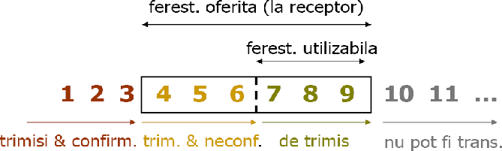
Protocolul (TCP)
Controlul fluxului
1 2 3 transmisi si confirmati
4 5 6 transmisi si neconfirmati
7 8 9 pot fi transmisi cit de curind posibil
10 11 nu se pot transmite fara mutarea ferestrei
Fereastra glisanta la transmiterea datelor

Slide 34
Protocolul (TCP)
Detecţia erorilor & retransmiterea datelor
Fiecare segment trimis conţine un număr de secvenţă
(Sequence Number) indicând poziţia octeţilor transmişi în cadrul fluxului de date
Gazda destinatar verifică numărul de secvenţă pentru fiecare segment (se testează dacă anumite segmente se pierd, sunt duplicate sau nu sunt in ordine) şi trimite înapoi pentru fiecare segment un număr de confirmare (Acknowledgment Number), specificând numărul de secvenţă al următorului octet care se aşteaptă a fi recepţionat

Slide 35
Protocolul (TCP)
Detectia erorilor & retransmiterea datelor
Segmentele pierdute sunt detectate folosindu‐se un timer de retransmisie a datelor
Pentru detectarea erorilor se utilizeaza si checksum‐uri

Slide 36
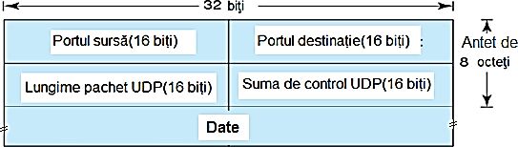
Protocolul (UDP)
Protocol de transport neorientat conexiune, nesigur, minimal)folosit de ex. de protocolul DNS.
RFC 768
Ca si TCP, utilizeaza IP
Ca si TCP, pentru a oferi servicii de comunicare intre procese foloseste porturi
Porturile TCP independente de porturile UDP

Slide 37
Protocoalele TCP si UDP
Ambele se bazeaza pe IP, utilizeaza porturi
Unitatea de transmisie se numeste:
Segment TCP Pachet UDP

Slide 38
Protocoalele TCP si UDP
UDP ofera servicii minimale de transport (efort minim de transmisie)
TCP ofera servicii orientate‐conexiune, full duplex, sigure – pentru transportul fluxurilor de octeti
(mai sofisticat)
Utilizarea TCP sau UDP depinde de aplicatie: email, transfer de fisiere, operare in timp‐real, transmisii multimedia in timp‐real, DNS, chat,…

Slide 39
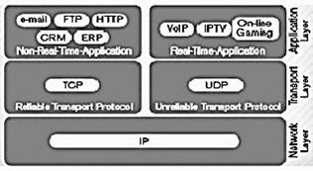
Utilizarea protocoalelorTCP şi UDP

